Slide 1
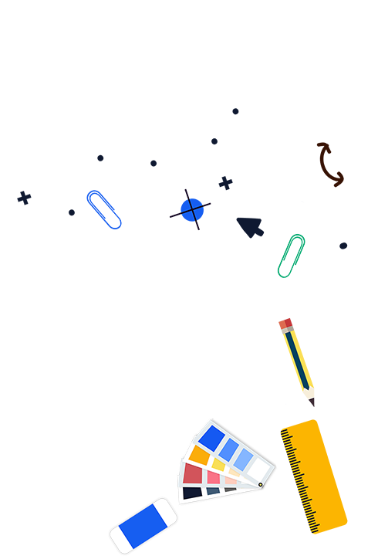





BÀI 17 – Tiết 2

Slide 2


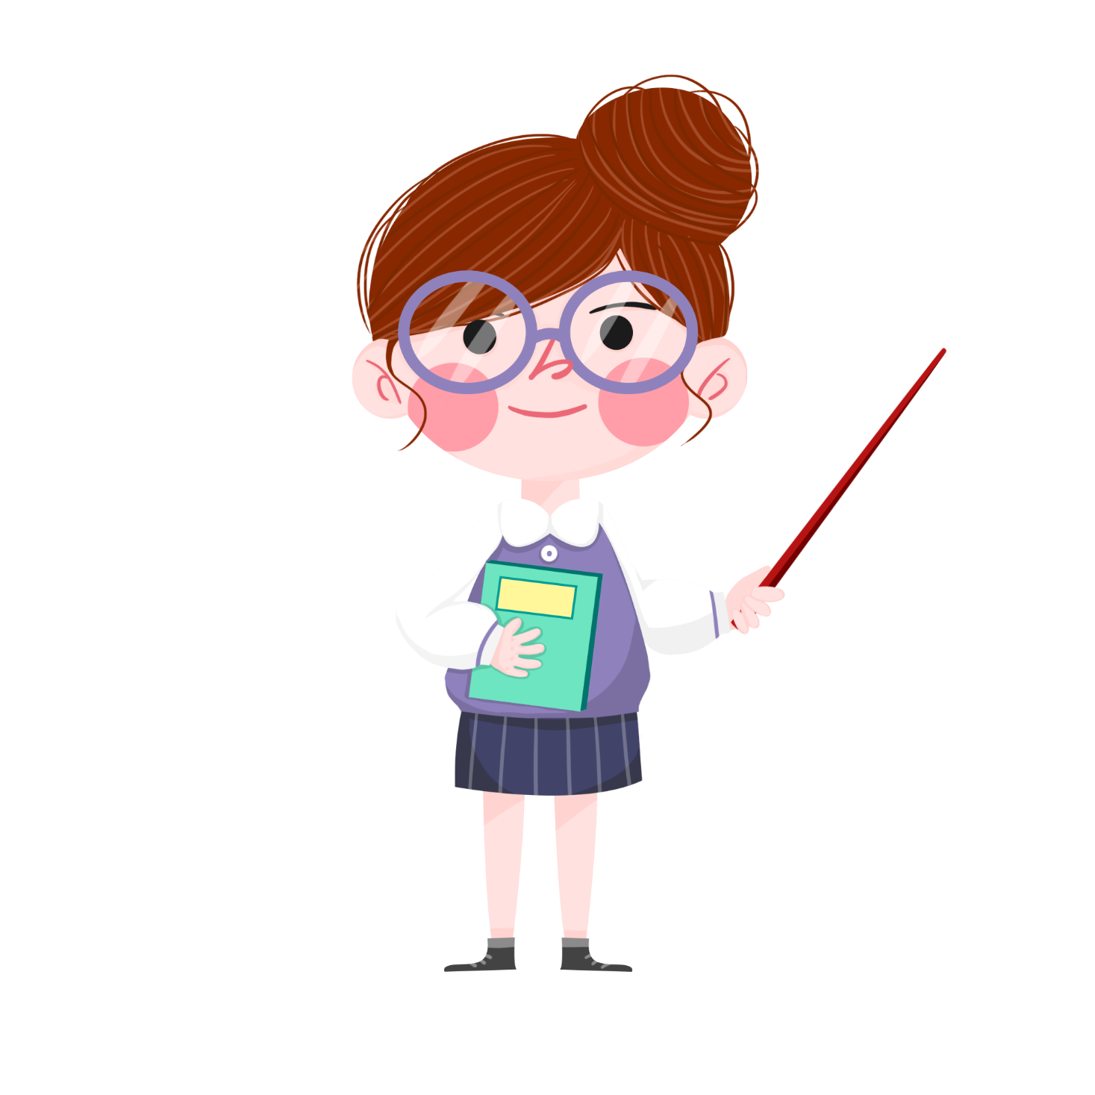
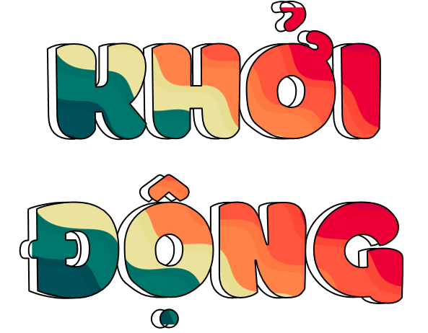


Slide 3
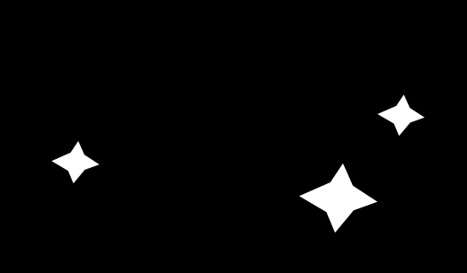



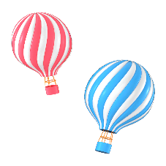
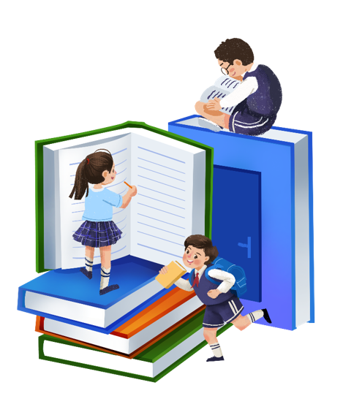




Slide 4

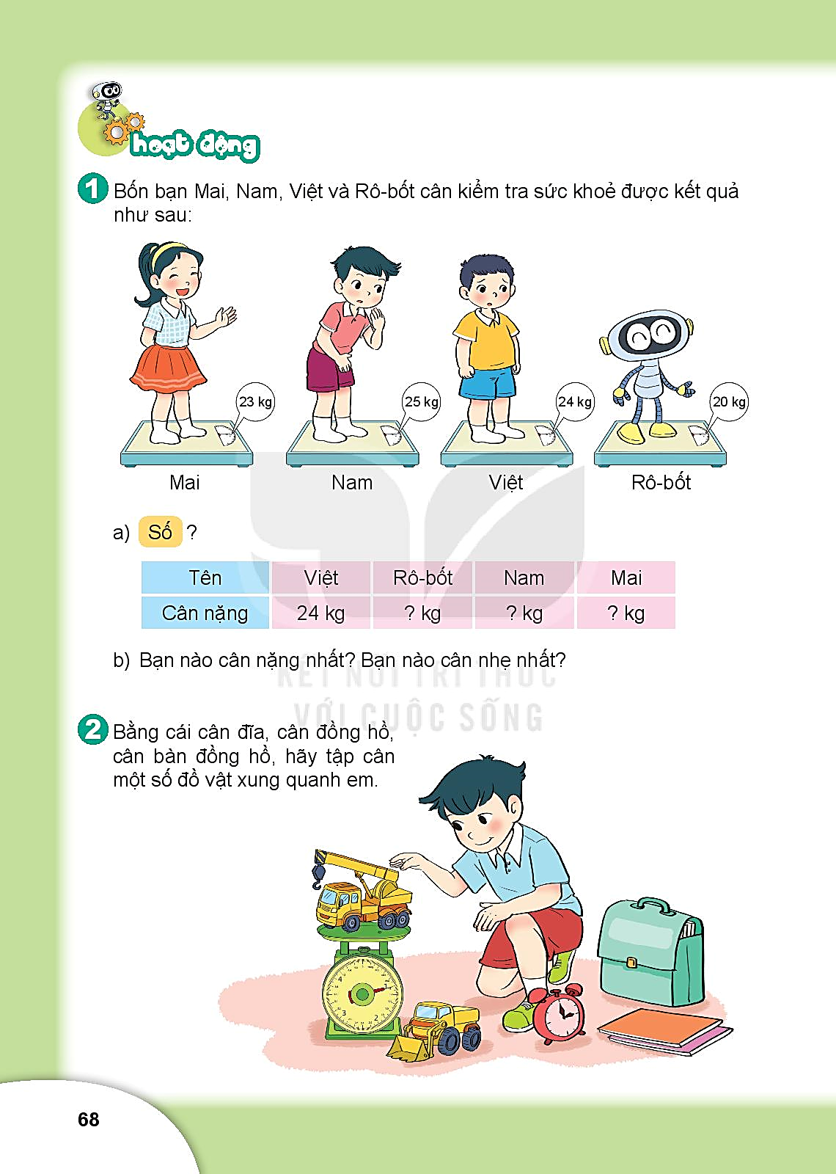
1
Bốn bạn Mai, Nam, Việt và Rô-bốt cân kiểm tra sức khỏe được kết quả như sau:
nặng nhất
nhẹ nhất
a) Số ?
Tên | Việt | Rô-bốt | Nam | Mai
Cân nặng | 24 kg | ? | ? | ?
20 kg
25 kg
23 kg

Slide 5
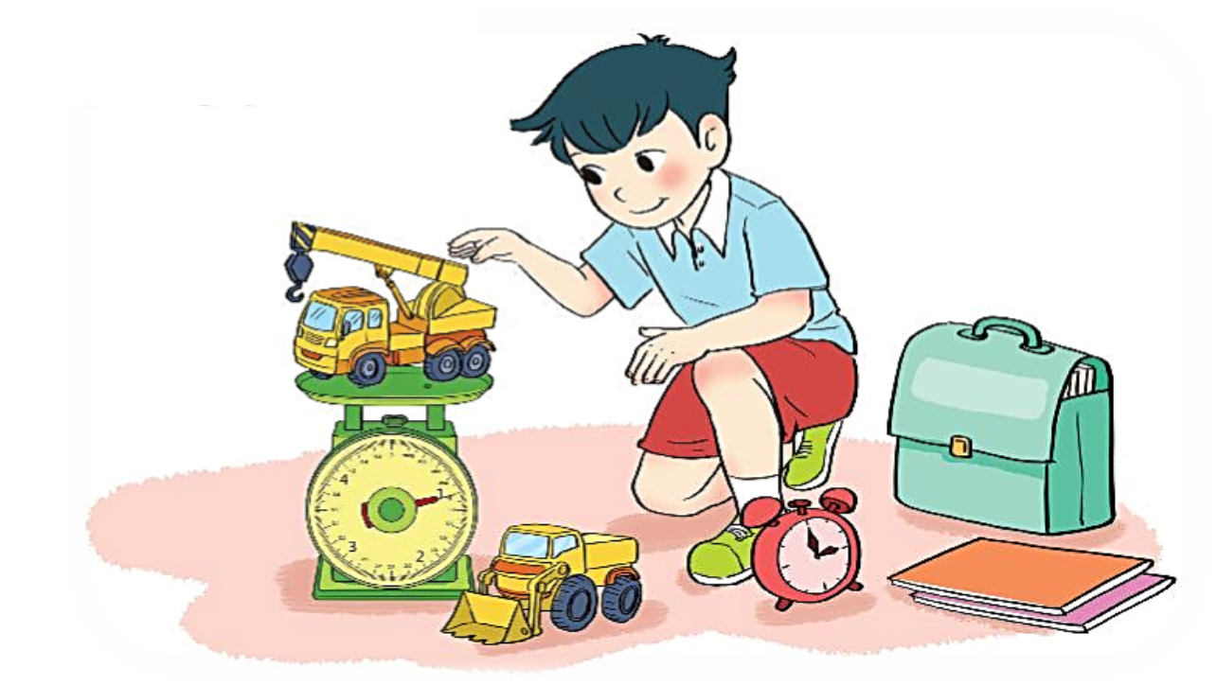
2
Bằng cái cân đĩa, cần đồng hồ, cân bàn đồng hồ, hãy tập cân một số đồ vật xung quanh em.

Slide 6
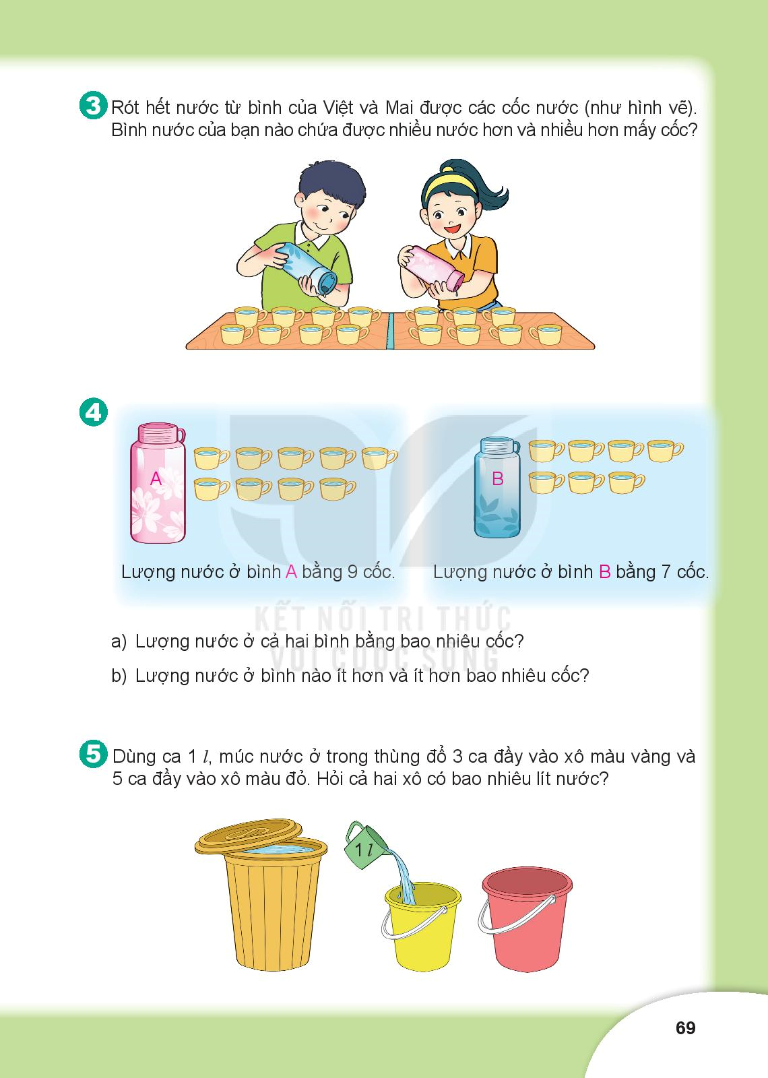
3
Rót hết nước từ bình của Việt và Mai được các cốc nước (như hình vẽ). Bình của bạn nào chứa nhiều nước hơn và nhiều hơn mấy cốc?
8
cốc
7
cốc
Lượng nước ở bình của Việt nhiều hơn ở bình của Mai là:
8 - 7 = 1 (cốc)
Đáp số: 1 cốc

Slide 7
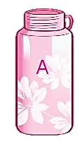
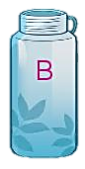

4
Lượng nước ở bình A bằng 9 cốc
Lượng nước ở bình B bằng 7 cốc
a) Lượng nước ở cả 2 bình là:
9 + 7 = 16 (cốc)
Đáp số: 16 cốc
b) Lượng nước ở bình B ít hơn ở bình A là:
9 – 7 = 2 (cốc)
Đáp số: 2 cốc

Slide 8
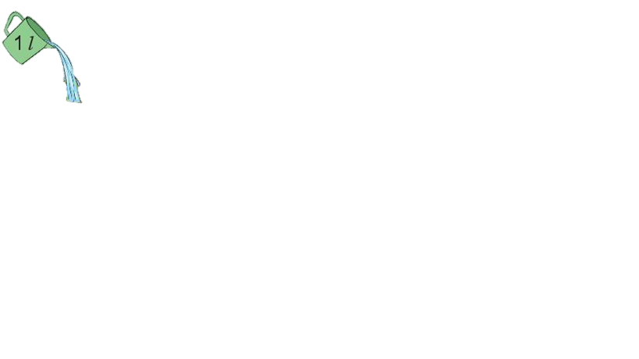
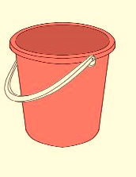
5
Dùng ca 1 l, múc nước ở trong thùng đỏ 3 ca đầy vào xô màu vàng và 5 ca đầy vào xô màu đỏ hỏi cả hai xô có bao nhiêu lít nước?
Số lít nước ở cả 2 xô là:
3 + 5= 8 (l)
Đáp số: 8 l

Slide 9









Hoàn thành bài tập.
Chuẩn bị bài mới.

Slide 10
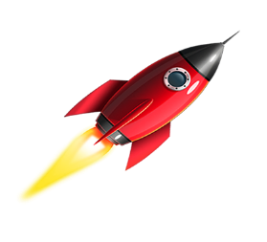

TOÁN

